Slide 1

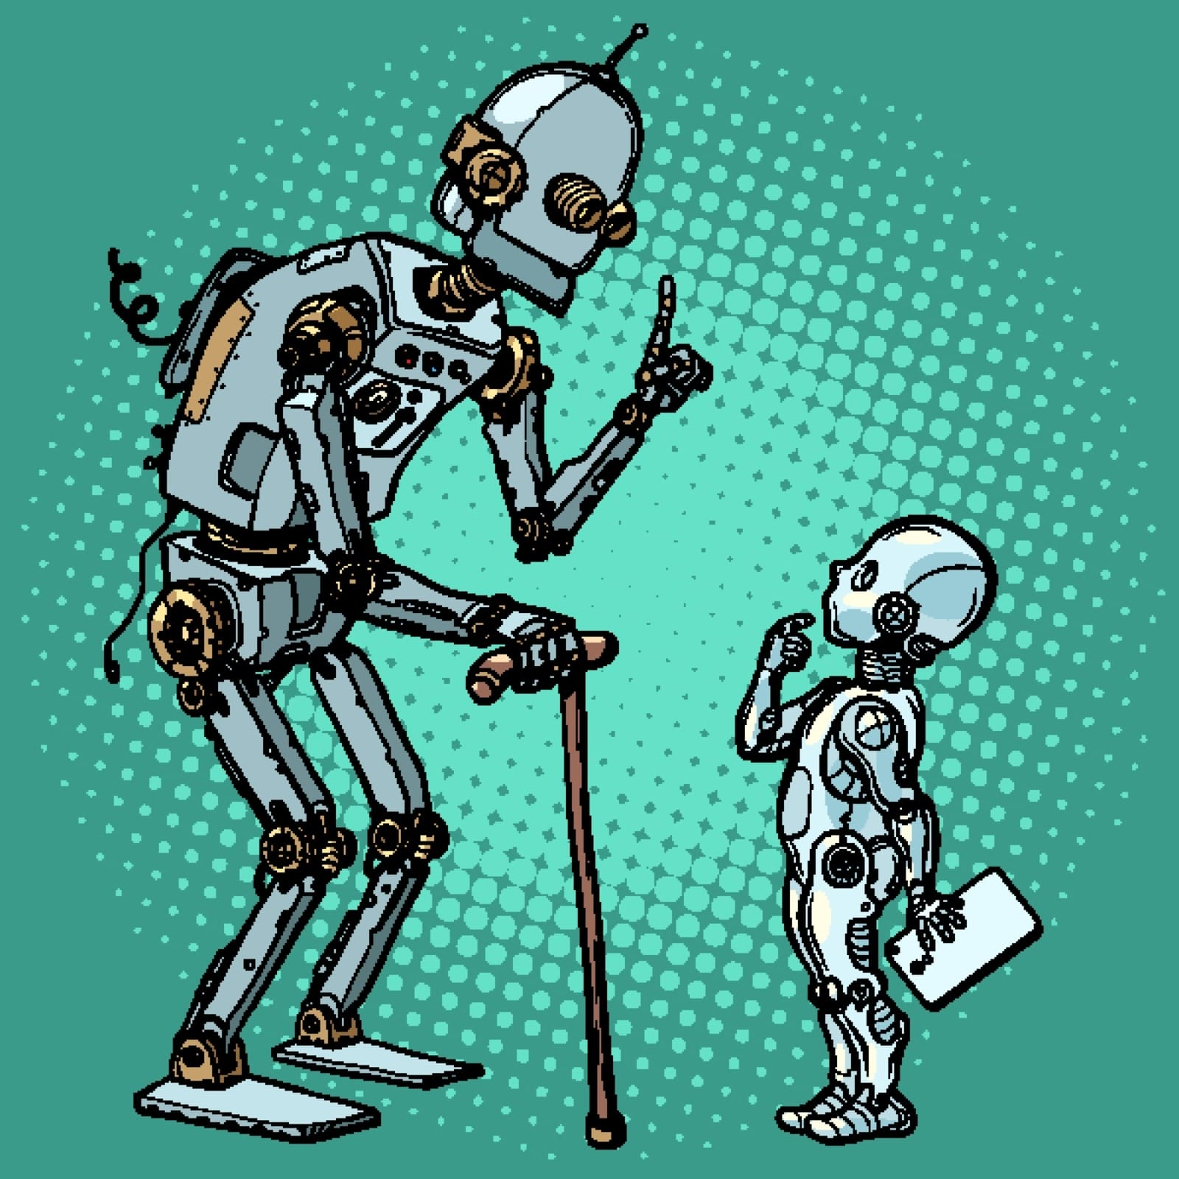
Наследяване – продължение
Виртуални методи и преизползване на код, ОО моделиране, разширяване на клас, асоциация, композиция, делегация
Проект "Отворено учебно съдържание по програмиране и ИТ", СофтУни Фондация
Курс "ООП"
https://github.com/BG-IT-Edu
Софтуерни и хардуерни науки

Slide 2
Съдържание
Преизползване на код при наследяване: виртуални методи
Обектно-ориентирано моделиране (ОО моделиране)
Разширяване (наследяване)
Асоциация, композиция и агрегация
Множественост: 1-1, 1-*, *-1, *-*
Делегиране: прехвърляне на отговорност
2

Slide 3
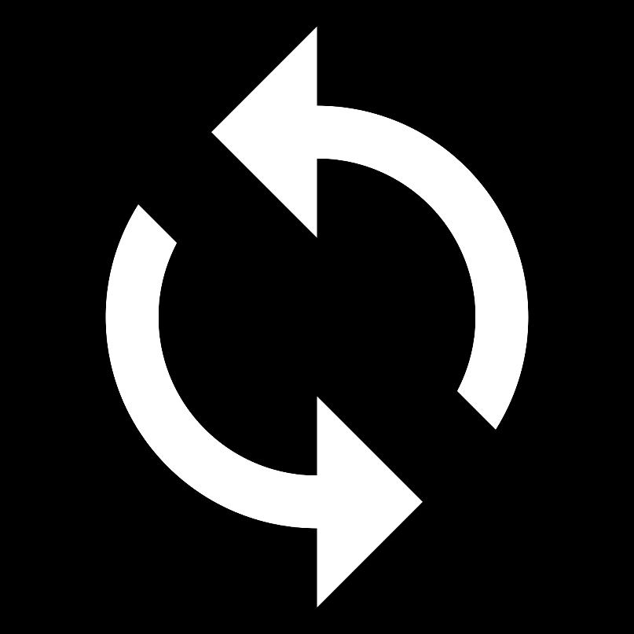
Преизползване на код на ниво клас
Модификаторите Virtual и Sealed

Slide 4
Виртуални методи
virtual – дефинира метод, който може да бъде презаписан:
public class Animal
{
public virtual void Eat() { … }
}
public class Dog : Animal
{
public override void Eat() {}
}
Notes:
(c) 2006 National Academy for Software Development - http://academy.devbg.org*
4##

Slide 5
Модификатор Sealed (1)
Модификаторът sealed забранява на другите класове да наследяват текущия клас
class Dinosaur
{
public void Eat() {…}
}
sealed class TRex : Dinosaur
{
public void Eat() {…}
}
class EvolvedTRex : TRex
{
}

Slide 6
Модификатор Sealed (2)
Можете да използвате модификатора sealed на метод или свойство в базовия клас:
Така можете да позволите на класовете да наследяват от базовия клас
Забранявате презаписването на конкретни виртуални методи и свойства
class Bird
{
public virtual void Fly() {}
}
class Waimanu : Bird
{
public sealed override void Fly() {}
}
class Penguin : Waimanu
{
public void Walk() {}
}

Slide 7
Ползи от наследяването – разширяване
Можем да разширим клас, който иначе не можем да променим
Collections
List
Разширява
CustomList
Notes:
(c) 2006 National Academy for Software Development - http://academy.devbg.org*
7##

Slide 8
Задача: Случаен списък
Създайте списък, който има:
Всички функционалности на List<string>
Метод, който премахва и връща случаен елемент
Collections
List<string>
RandomList
+RandomElement():string
Notes:
(c) 2006 National Academy for Software Development - http://academy.devbg.org*
8##

Slide 9
Решение: Случаен списък
public class RandomList : List<string>
{
private Random rnd; // Добавете конструктор
public string RemoveRandomElement()
{
int index = rnd.Next(0, this.Count);
string str = this[index];
this.RemoveAt(index);
return str;
}
}
Проверете решението си тук: https://judge.softuni.org/Contests/Practice/Index/4065#0
9
Notes:
(c) 2006 National Academy for Software Development - http://academy.devbg.org*
9##

Slide 10
Обектно-ориентирано моделиране
Разширяване, композиция, делегиране

Slide 11
Обектно-ориентирано моделиране
Обектно-ориентирано моделиране (ОО моделиране):
Моделиране на реалния свят чрез класове и взаимовръзки между тях (наследяване, асоциации, делегиране, …)
Наследяване: Rectangle <is a kind of> Figure
Асоциация: Teacher <works in a> School
Композиция: Laptop <has own> Keyboard, Screen
Агрегация: Class <contains many> Student
Делегиране: Laptop <delegates to> Screen <printing>

Slide 12
Асоциация
Асоциация == структурна връзка между два класа:
Множественост: 1-към-1, 1-към-много, много-към-1, много-към-много
Teacher
<works in a>
School
School
<has many>
Student
1
*

Slide 13
Разширяване (наследяване)
Повтарянето на код води до грешки
Можем да преизползваме класове чрез разширяване
Клас A наследява (разширява възможностите на) клас B
Figure
Rectangle
Circle

Slide 14
Композиция
Композиция == един клас използва друг като част от себе си
Laptop
class Laptop
{
Screen screen;
Touchpad touchpad;
Keyboard keyboard;
…
}
Screen
Touchpad
Преизползване на класове
Keyboard

Slide 15
Делегиране
class Laptop
{
Monitor monitor;
void IncrBrightness() =>
monitor.Brighten();
void DecrBrightness() =>
monitor.Dim();
}
Laptop
increaseBrightness()
decreaseBrightness()
Monitor
15

Slide 16

Задача: Поредица от стрингове
Създайте клас StackOfStrings, който наследява Stack<string> и добавя следните методи:
StackOfStrings
+IsEmpty(): boolean
+AddRange(elements): void
Notes:
(c) 2006 National Academy for Software Development - http://academy.devbg.org*
16##

Slide 17
Решение: Поредица от стрингове
public class StackOfStrings : Stack<string>
{
public bool IsEmpty()
{
return this.Count == 0;
}
public void AddRange(IEnumerable<string> elements)
{
foreach (var element in elements)
this.Push(element);
}
}
Проверете решението си тук : https://judge.softuni.org/Contests/Practice/Index/4065#1
17
Notes:
(c) 2006 National Academy for Software Development - http://academy.devbg.org*
17##

Slide 18

Обобщение
…
…
…
ОО моделиране: наследяване, асоциация, композиция, агрегация, делегиране
Наследяването ни позволява да преизползваме код
Класът-наследник наследява членовете от суперкласа и може да презаписва методи
Обмислете композиция и делегиране

Slide 19
Въпроси?
Проект "Отворено учебно съдържание по програмиране и ИТ", СофтУни Фондация (лиценз CC-BY-NC-SA)
Notes:
19

Slide 20


Лиценз
Този курс (презентации, примери, демонстрационен код, упражнения, домашни, видео и други активи) представлява свободно учебно съдържание и се разпространява под свободен лиценз CC-BY-NC-SA
Проект "Отворено учебно съдържание по програмиране и ИТ" към Фондация "Софтуерен университет":
https://github.com/BG-IT-Edu
Notes:
20

